Slide 1
Çocuk ve Doğa
Sağlık Bilimleri Fakültesi
Çocuk Gelişimi Bölümü

Slide 2
Doğada Yapılan Etkinlik Türleri

Slide 3
Çocuklarla çevre ile ilgili çeşitli konularda yapılabilecek etkinlik örnekleri; doğada yaşayan canlılar, toprak, su, hava, geri dönüşüm, enerji tasarrufu ve çevre sorunları konularına göre ayrılmıştır.

Slide 4
Doğada Yapılan Etkinlik Türleri
1. Doğada Yaşayan Canlılar İle İlgili Etkinlikler
2. Toprak ile İlgili Etkinlikler
3. Su ile İlgili Etkinlikler

Slide 5
4. Hava ile İlgili Etkinlikler
5. Geri Dönüşüm ile İlgili Etkinlikler
6. Enerji Tasarrufu ile İlgili Etkinlikler
7. Çevre Sorunları ile İlgili Etkinlikler .

Slide 6
Doğada yaşayan canlılar ile ilgili etkinlikler
Doğada yaşayan canlılar bölümündeki etkinlikler, doğadaki canlı ve cansız varlıklara dikkat çekmek, onları tanıtmak, birbirleriyle ilişkilerine, etkileşimlerine dikkat çekmek ve canlı varlıkların korunmasının önemini vurgulamayı amaçlayan çalışmaları kapsamaktadır.

Slide 7
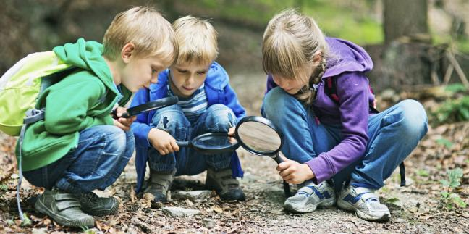

Slide 8
2. Toprak ile İlgili Etkinlikler
Toprak ile ilgili etkinlikler, toprağın genel özellikleri, korunması, önemi, toprağın altında yatan canlılar ve erozyon gibi kavramları ele alan çalışmaları kapsamaktadır.

Slide 9
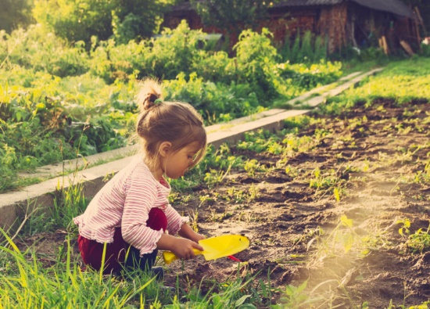

Slide 10
3. Su ile İlgili Etkinlikler
Su ile ilgili etkinlikler, suyun genel özellikler, korunması, önemi, suda yaşayan canlılar ve sel gibi kavramları ele alan çalışmaları kapsamaktadır.

Slide 11
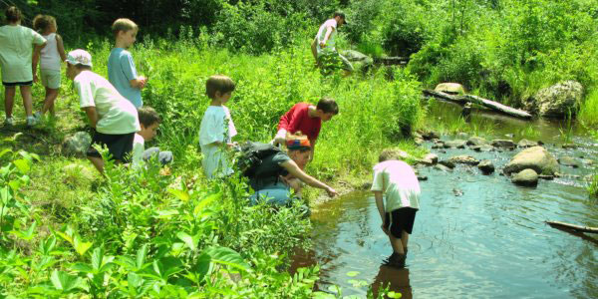

Slide 12
4. Hava ile İlgili Etkinlikler
Hava ile ilgili etkinlikler, havanın özellikler, önemi, kirliliği, havada hareket edebilen canlılar gibi kavramları ele alan çalışmaları kapsamaktadır.

Slide 13
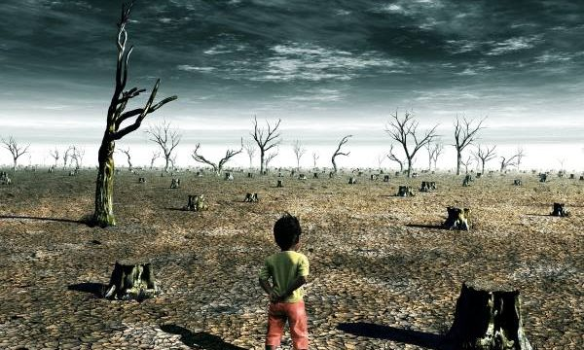

Slide 14
5. Geri Dönüşüm ile İlgili Etkinlikler
Geri dönüşümle ilgili etkinlikler, geri dönüşümün özellikleri, önemi, maddelerin geri dönüştürüleceği gibi kavramları ele alan çalışmaları kapsamaktadır.

Slide 16
6. Enerji Tasarrufu ile İlgili Etkinlikler
Enerji tasarrufu ile ilgili etkinlikler, enerji tasarrufunun ne olduğu, önemi, enerjiden nasıl tasarruf edileceği gibi konuları ele alan çalışmaları kapsamaktadır.

Slide 17
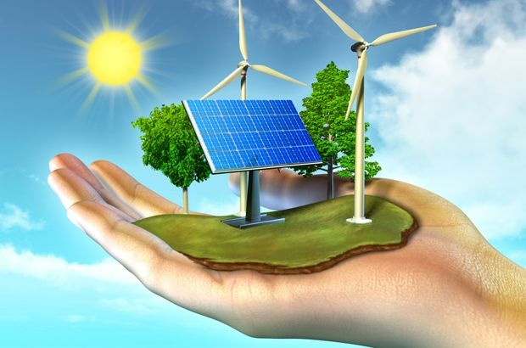

Slide 18
7. Çevre Sorunları ile İlgili Etkinlikler
Çevre sorunları ile ilgili etkinlikler, çevre sorunlarının ne olduğu, nedenleri, sonuçları gibi konuları ele alan çalışmaları kapsamaktadır.

Slide 19
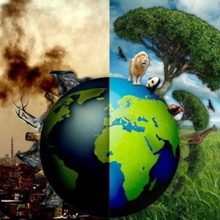

Slide 20
Kaynakça
Atasoy, E. (2006). Çevre için eğitim: Çocuk doğa etkileşimi. Bursa: Ezgi Kitabevi.
Büyüktaşkapu, S., Öztürk Samur, A., Koçyiğit, S., ve Özenoğlu Kiremit, H. (2013). Çocuk ve çevre. Ankara: Vize Yayıncılık.
Kansu, N. (2012). Çocuğumla doğadayız. Ankara: Elma Yayınevi.
Louv, R. (2010). Doğadaki son çocuk. (Çev. C. Temürcü). Ankara: Tübitak Yayınları.
Önder, A. ve Özkan, B. (2013). Sürdürülebilir çocuk gelişimi: Okul öncesinde etkinliklerle çevre eğitimi. Ankara: Anı Yayıncılık.

